Slide 1
Состав и структура оборотных средств предприятия
Выполнила: студентка группы 19-ИС Русяева Варвара

Slide 2
состав оборотных средств предприятия
В свой состав оборотные средства включают оборотные производственные фонды и фонды обращения.
Соответственно:
Оборотные производственные фонды заняты в сфере производства.
Фонды обращения заняты в сфере обмена.
Состав оборотных средств определяется исключительно особенностями их использования на предприятии с учетом их распределения в различных сферах производства и реализации продукции. По своей сути состав оборотных средств предприятия отражает их размещение в зависимости от нахождения в определенной форме: денежной, производственной или товарной.

Slide 3
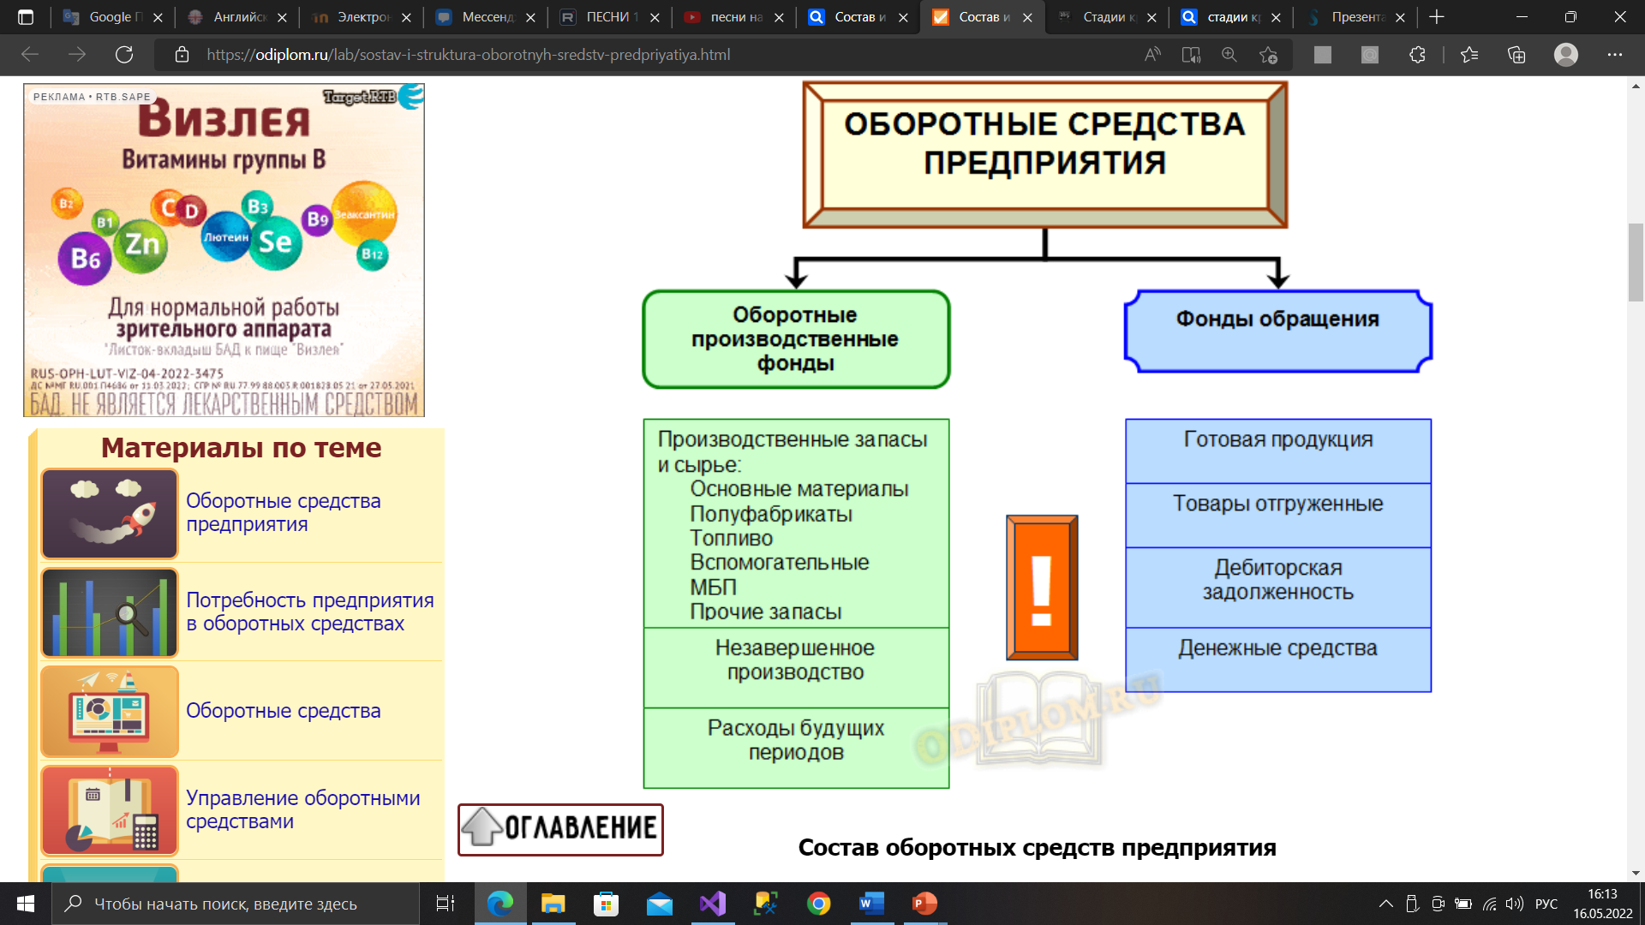
состав оборотных средств предприятия

Slide 4
состав оборотных средств предприятия
Состав оборотных средств предприятия соответствует их классификации по назначению в производственном процессе, т.е. по элементам оборотных производственных фондов и фондов обращения.
1. Производственные запасы и сырье
Основные материалы и сырье – это предметы труда, из которых изготавливают продукцию.
Полуфабрикаты – это материалы, которые имеют некоторую степень обработки, но готовой продукцией не являются.
Топливо – включает нефть, газ, бензин, уголь и т.п. и используется для технологических, двигательных, хозяйственных и других нужд предприятия.
Вспомогательные материалы – используются для воздействия на основные материалы, сырье и полуфабрикаты с целью придания дополнительных, но не главных свойств готовой продукции, а также для обслуживания, ремонта, ухода за орудиями труда и облегчения производственных процессов.
Малоценные и быстроизнашивающиеся предметы – используются в процессе труда, для хозяйственных нужд и т.п.

Slide 5
2. Незавершенное производство – продукция, которая еще прошла все производственные стадии, т.е. не стала готовой продукцией, а также неукомплектованные изделия.
3. Расходы будущих периодов – произведенные в отчетном периоде, но относящиеся к следующим отчетным периодам.
4. Готовая продукция – часть готовой продукции, которая находится на складе предприятия. Это полностью законченная, изготовленная и укомплектованная продукция.
5. Товары отгруженные – часть готовой продукции, которая была отгружена покупателям, но еще не оплачена.
6. Дебиторская задолженность – задолженность контрагентов перед предприятием.
7. Денежные средства – средства на расчетных счетах и в кассе предприятия.

Slide 6
структура оборотных средств
В отличие от состава оборотных средств, их структура является более сложной категорией, так как подразумевает наличие нормируемых и ненормируемых оборотных активов. К нормируемым оборотным активам относятся материальные оборотные средства, а к ненормируемым – финансовые оборотные средства.
Соответственно структура оборотных средств помимо оборотных производственных фондов и фондов обращения учитывает и материальные и финансовые оборотные активы.

Slide 7
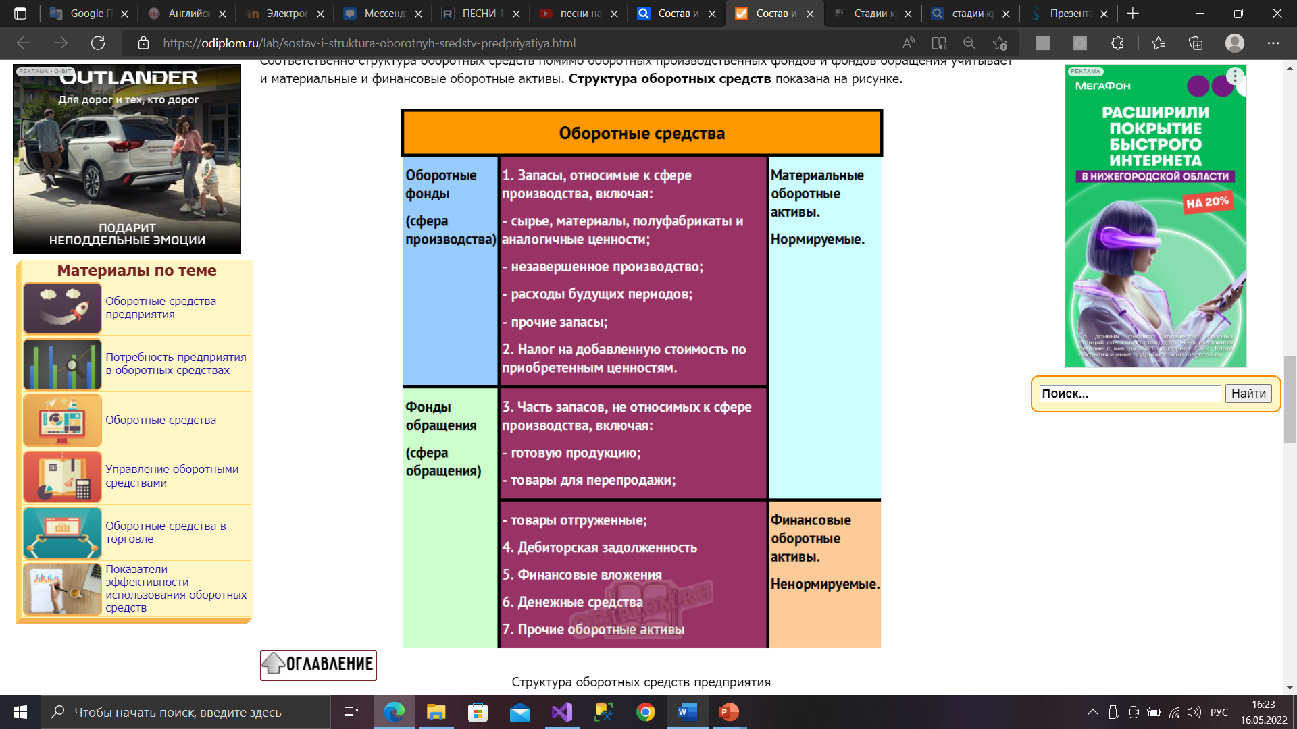
структура оборотных средств

Slide 8
структура оборотных средств
Согласно данной структуре, оборотные производственные фонды, равно как и фонды сферы обращения, разделяются на составные элементы с учетом того, что все они имеют вполне конкретную финансово-материальную сущность. С учетом этого, структура оборотных средств на конкретном предприятии формируется с учетом необходимости обеспечения непрерывности производственного процесса.
Важно:
В зависимости от отрасли и сферы деятельности предприятия формируют различную структуру оборотных средств, которая определяется необходимым соотношением между отдельными элементами и пропорциями, необходимыми для непрерывного производственного процесса.
Для конкретного предприятия структура оборотных средств выражается в виде процентного соотношения отдельных элементов – это позволяет оценить распределение ресурсов между отдельными элементами текущих активов. Информация для такой оценки берется из второго раздела бухгалтерского баланса и может быть представлена графически

Slide 9
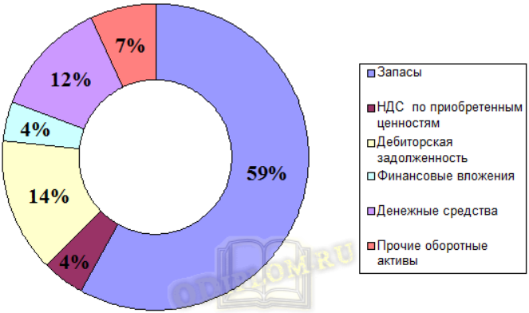
структура оборотных средств конкретного предприятия
При оценке структуры оборотных средств предприятия также важно рассчитать, какая часть оборотных средств сформирована за счет собственных средств, а какая – за счет заемных.

Slide 10
Структура оборотных средств характеризуется удельным весом стоимости отдельных элементов оборотных средств в общей их стоимости и выражается в процентах.

Slide 11
Три стадии кругооборота оборотных средств

Slide 12
Оборотные средства находятся в постоянном движении. На про­тяжении одного производственного цикла они совершают кругообо­рот, состоящий из трех стадий (меняя свою форму).
На первой стадии предприятия затрачивают денежные средства на оплату счетов за поставляемые предметы труда (оборотные фон­ды). На этой стадии оборотные средства из денежной формы пе­реходят в товарную, а денежные средства - из сферы обращения в сферу производства.
На второй стадии приобретенные оборотные фонды переходят непосредственно в процесс производства и превращаются вначале в производственные запасы и полуфабрикаты, а после завершения про­изводственного процесса - в готовую продукцию (товарная форма).
На третьей стадии готовая продукция реализуется, в результа­те чего оборотные фонды из сферы производства приходят в сферу обращения и снова принимают денежную форму. Эти средства на­правляются на приобретение новых предметов труда и вступают в новый кругооборот (Д-Т-П-Т-Д-Т-П-Т-Д)и т.д. Но это не означает, что оборотные средства последовательно переходят из одной стадии кругооборота в другую. Напротив, они одновременно находятся во всех трех стадиях кругооборота. Что-то в каждый мо­мент покупается, производится, продается и снова покупается. Именно это и обеспечивает непрерывность и бесперебойность про­изводства и реализации продукции.

Slide 13
Потребность предприятия в оборотных средств зависит от:
объема производства и реализации продукции;
характера деятельности предприятия;
длительности производственного цикла;
структуры капитала предприятия;
условия кредитования.

